Slide 1
Chovy na ZŠ
Jakým potřebám bude sloužit
Zajištění péče, podmínky chovu
Právní předpisy
Souhlas vedení školy, rodičů, postoj ostatních ped. pracovníků školy
Výběr „bezpečných druhů“
Vyzkoušená a osvědčená zvířata na ZŠ
Časové hledisko
Pomůcky a vybavení
Financování
Zdravotní hledisko

Slide 2
Právní předpisy a chovy živočichů (co se týká ZŠ)
Právní předpisy vztahující se k chovům na ZŠ
Zpracováno dle: PIPKOVÁ (2008)
1) Zákon č. 246/1992 Sb., na ochranu zvířat proti týrání
2) Úmluva o mezinárodním obchodu s ohroženými druhy volně žijících živočichů (dále CITES), zákon č. 100/2004 Sb., o obchodování s ohroženými druhy a nařízení ES č. 338/97/ES
V případě, že není doložen legální původ chovaných živočichů, hrozí chovatelům pokuta za nelegální držení.
3) §2 vyhlášky č. 296/2003 Sb., kterou se provádí veterinární zákon - nároky veterinárního rázu
4) Nařízení vlády č. 27/2002 Sb., kterým se stanoví způsob organizace práce a pracovních postupů, které je zaměstnavatel povinen zajistit při práci související s chovem zvířat (= chov zvířat klade jisté nároky na i zaměstnavatele (ředitele školy).
5) místní vyhlášky (každé obce), kterými je nutno se řídit.
Brno - Obecně závazná v y h l á š k a č. 9/2004, kterou se zrušuje obecně závazná vyhláška města Brna č. 12/1993 o podmínkách chovu zvířat na území města Brna.
VYHLÁŠKA č. 12/1993 o podmínkách chovu zvířat na území města Brna – už je neplatná
11. Je zakázán chov a přístup zvířat do škol, provozů veřejného stravování, potravinářské výroby, do prodejen s potravinami a zdravotnických zařízení (kromě strážních psů za podmínek stanovených Městským hygienikem a Městskou veterinární správou). Zakazuje se rovněž přístup se zvířaty do kulturních institucí, na veřejné kulturní akce, do společných ubytoven a provozoven poskytujících veřejné služby, na dětská hřiště a pískoviště, cvičiště, koupaliště, hřbitovy a další místa opatřena upozorněním na zákaz vodění zvířat s výjimkou vodících psů pro nevidomé osoby. Vlastník (správce) objektu či zařízení je povinen označit zákaz vstupu osob se zvířaty.

Slide 3
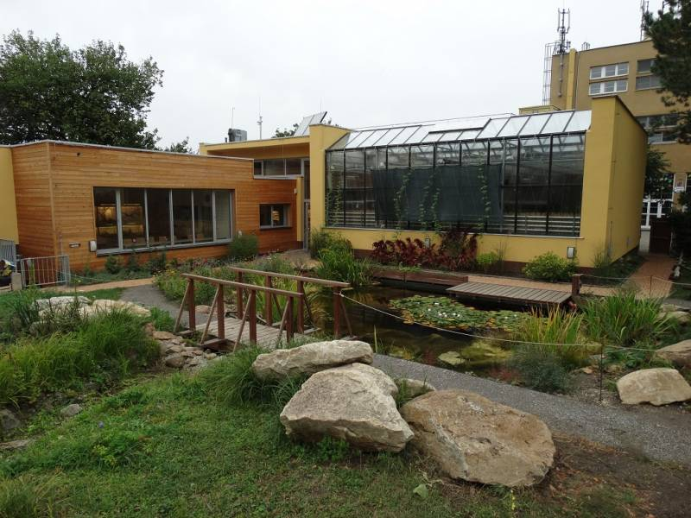
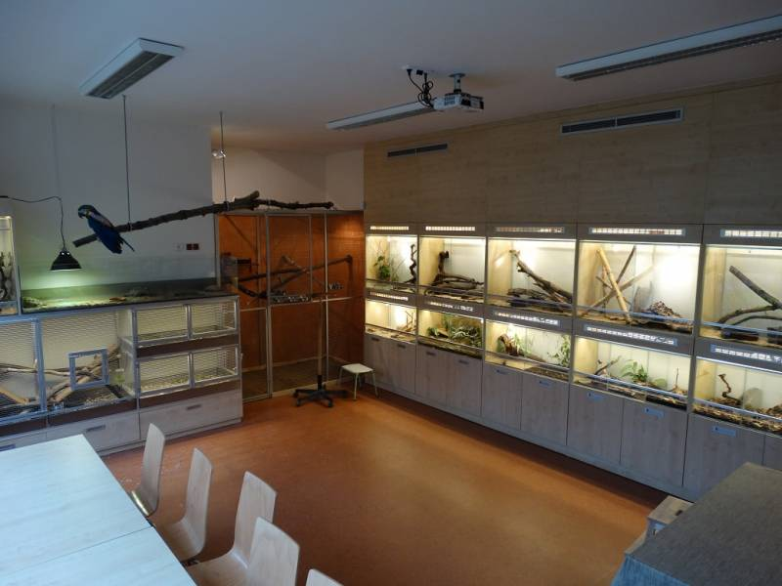
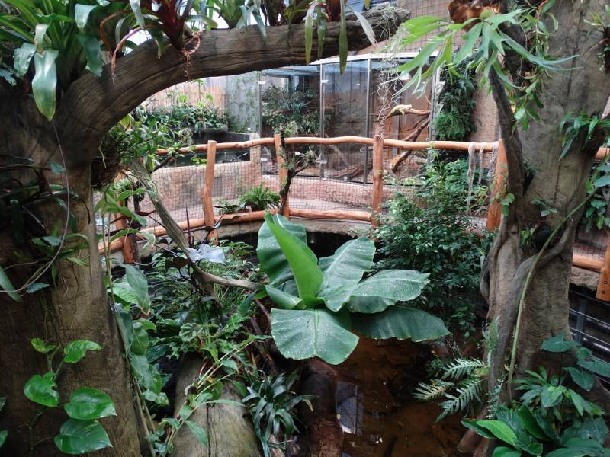
Přírodovědná stanice Kamenačky - Brno
Pracoviště DDM Helceletka
Zájemce o přírodovědu, chovatelství (zejména teraristiku), ekologii a přírodní zahrady
Pro děti a mládež:
kroužky
příměstské tábory
výukové programy! (MŠ, ZŠ, SŠ)
více než 90 druhů živočichů,
plazi a obojživelníci, ale i savci, ptáci, ryby a bezobratlí
https://helceletka.cz/kamenacky/
https://helceletka.cz/wp-content/uploads/2020/02/PS01.jpg
https://helceletka.cz/wp-content/uploads/2020/02/PS04.jpg
https://helceletka.cz/wp-content/uploads/2020/02/PS03.jpg

Slide 4
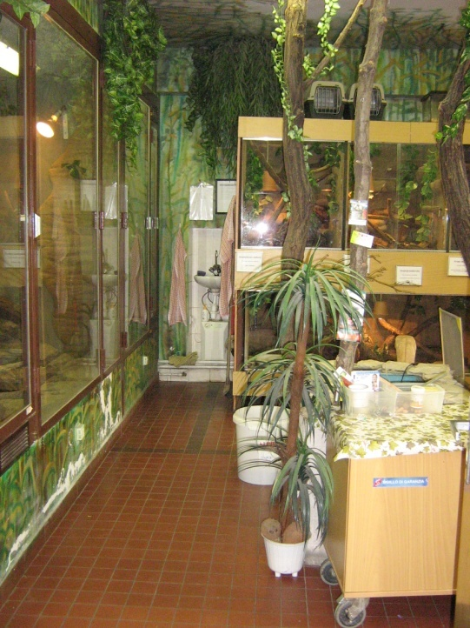
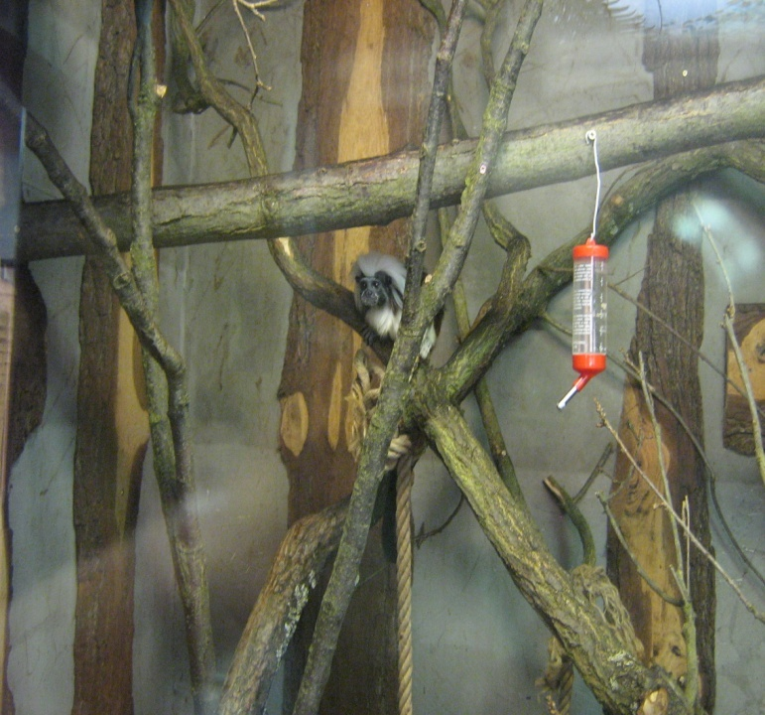
Přírodovědné centrum
ZŠ Karla IV., Nový Bydžov
(Babáčková 2011)
chov terarijních zvířat, akvarijních ryb a drápkatých opiček
stálou přírodovědnou výstavu preparovaných mořských živočichů. Jsou tu k vidění krabi, langusty, koráli, houby, škeble, mušle, mořské ryby a dokonce i žraloci.
při založení 40 000Kč poskytl Královéhradecký kraj
stálý finanční zdroj
- občanské sdružení rodičů a přátel školy, žáci, škola (obědy cizím strávníkům)
https://www.karlovka.cz/index.php/projekt-eko-skola/prirodovedne-centrum
Foto: Babáčková 2010

Slide 5
Chov hmyzu
(Škrabalová 2011) www.jaknahmyz.cz
Krmný hmyz
Chov
Entomofagie
CHOV
Systematické zařazení hmyzu
Výběr hmyzu
Chovné nádoby
Manipulace s hmyzem
Nemoci

Slide 6
Chov hmyzu
(Škrabalová 2011) www.jaknahmyz.cz
Chované druhy
Potemník moučný (Tenebrio molitor)
Potemník brazilský (Zophobas morio)
"Plesnivec obilní" – Potemník buffalo (baffalo) (Alphitobius laevigatus)
Šváb šedý (Nauphoeta cinerea)
Šváb (Phoetalia pallida)
Šváb obrovský (Blaberus giganteus)
Šváb (Blaberus discoidalis)
Šváb smrtihlav (Blaberus craniifer)
Šváb argentinský (lesní) (Blaptica dubia)
Šváb velkokřídlý (Archimandrita tesselata)
Šváb (Blatta lateralis /Shelfordella tartara)
šváb harlekýn (Blatta (Neostylopyga) rhombifolia)
Šváb syčivý (Gromphadorhina portentosa)
Šváb (Gromphadorhina laevigata)
Šváb zelený (Panchlora nivea)
Cvrček domácí (Acheta domestica)
Cvrček stepní (banánový) (Gryllus assimilis)
Cvrček dvouskvrnný (Gryllus bimaculatus)
Saranče stěhovavá (Locusta migratoria)
Saranče všežravá (Schistocerca gregaria)
Octomilky (Drosophila melanogaster, Drosophila hydei)
Zrnokaz skvrnitý (Callosobruchus maculatus)

Slide 7
Systém (Škrabalová B. 2012) | Druh / Náročnost | Využití | Stupeň ZŠ
Jednobuněční | Trepka velká / nízká | Mikroskopování, pochopení jednobuněčnosti, uvědomění si skutečné velikosti tohoto druhu | 2
Bezobratlí | Nezmar sp. / nízká | Žahavci, uvědomění si velikosti tohoto druhu | Dočasně
 | Ploštěnka potoční / nízká | Ploštěnci, vychlípitelný hltan, oči, způsob pohybu... | Dočasně
 | Žížala sp. /nízká | Kroužkovci, založení „žížalária“ – působení žížal na půdu, pohyb, štětinky… | 1
 | Hlemýžď zahradní / nízká | Plži, pohyb, funkce ulity, způsob konzumace potravy, radula… | Dočasně
 | Oblovka žravá / nízká | -|| | 1
Členovci | Pavouci a štíři / střední | Doporučuji naše druhy pavouků (třesavky, křižáci, pokoutník, cedivky…), štíry volně žijící ve Slovinsku / Chorvatsku. Velké exotické druhy jako svlečky nebo sušené preparáty | 2
 | Šváb sp. / nízká – vysoká podle druhu | Proměna nedokonalá, pohyb hmyzu, rychlost rozmnožování, všežravost | 2
 | Saranče všežravá / střední | Vzdušnicovci, stridulace samců, létání hmyzu, proměna nedokonalá, býložravost | 2
 | Cvrčci sp. / střední | Náš cvrček polní na ukázku, jinak vhodný cvrček krátkokřídlý. Proměna nedokonalá, lákání samic zvukem, všežravost | 2
 | Kudlanka sp. / střední | Kudlanku nábožnou ukázat v přírodě (chráněná), jakýkoliv druh kudlanky exotické např. egyptskou; lov, maskování | 2
 | Strašilky a pakobylka / nízká | Proměna nedokonalá, maskování (mimetismus), potravní specializace, kladení vajíček (mě se u jednoho většího druhu podařilo, že 6. ročník „rodil“ strašilku) | 1
 | Potemník moučný / nízká | Proměna dokonalá, líhnutí z kukly / zakuklení, rozdíly vývojových stádií hmyzu s proměnou dokonalou… | 2
 | Zlatohlávek sp. / střední | Ovoce-žravé druhy, proměna dokonalá, odlišnost potravy mladých jedinců a dospělců, krovky, létání (vydávají při něm zajímavý zvuk)… | 2
Ryby | Libovolné druhy | Sladkovodní, akvárium velikostně dle možností, bujná vegetace, ryby živorodé (např. „gupky“), různé pohybem a obstaráváním potravy (ancistrus), hejnové a solitérní. Anatomie ryby (cejni, plotice…) | 2
Obojživelníci | Žebrovník Waltlův / střední | Mlok | 2
 | Drápatečka malá / nízká | Možno přidat k akvarijním rybkám, možnost množení. Stavba těla obojživelníků, plavání, plovací blány, akinéze … | 2
Plazi | Gekončík noční, agama vousatá…/střední – vysoká | Svlékání pokožky, „studenokrevnost“, jak plazi lezou po skle… | 2
Ptáci | Papoušek vlnkovaný, křepelka čínská, zakrslé slepice / nízká | Prachové peří, zpěv ptáků, funkce zobáku… | 2
Savci | Osmák degu / nízká | Společenská zvířata, potrava zvířat pouště, nutnost pohybu… | 2
 | Morče domácí / nízká | Manipulace se zvířaty, krmení zvířat, příjem vody, srst, drápky, zuby… | 1
 | Králík domácí / nízká | -||- | 2
 | Potkan laboratorní / nízká | Předsudky, odpor, využití zvířat při výzkumu, vliv domestikace na chování, vzhled, délku života… | 2

Slide 8
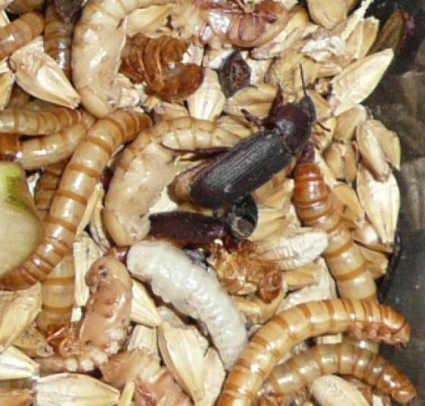
Potemníkovití brouci
Náročnost:
nízká - p. moučný, p. buffalo
vysoká - p. brazilský
Teplota:
pokojová - p. moučný, p. buffalo 28°C a více - p. brazilský
potemník moučný. Foto: Škrabalová 2011

Slide 9
Pracovní listy ZŠ
(Škrabalová 2011, Diplomová práce)
Dlouhodobé pozorování
Téma: Chov potemníka moučného
Určeno pro 6 třídu ZŠ nebo první stupeň pod dohledem vyučujícího.
Materiál: vývojová stádia brouka potemníka moučného, plastový/skleněný box, plata od vajec, papír pro záznam (viz tabulka níže)
Krátkodobé pozorování
Téma: Hmyz, proměna dokonalá a nedokonalá
Určeno pro 6 třídu ZŠ
Materiál: vývojová stádia brouka potemníka moučného, vývojová stádia okřídleného druhu švába (např. šváb obrovský, šváb šedý)
Škrabalová B. (2011): Diplomová práce.
Praktické podklady pro výuku
Jedním z cílů diplomové práce bylo vytvořit i pracovní listy související s tématikou, tedy hmyzem jako takovým (stavba těla, zařazení do systému, vývojový cyklus…), nebo jeho chovem. Vzhledem k rozsáhlosti webové stránky byly zpracovány jen vzory pracovních listů jako inspirace pro vyučující přírodopisu

